Slide 1
الملك عبدالله الثاني ابن الحسين
سيرين حدادين

Slide 2
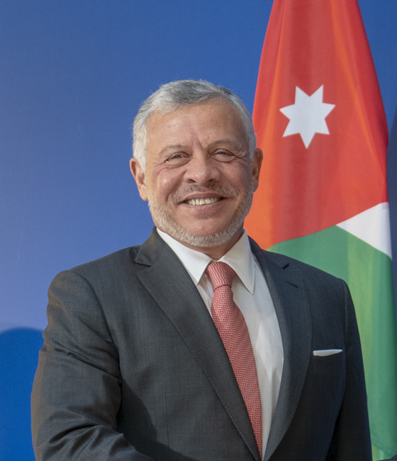
من هو الملك عبد الله الثاني ابن الحسين؟
يعدُّ الملك عبد الله الثاني بن الحسين ملك المملكة الأردنية الهاشمية، وقد تسلَّم سلطاته الدستورية كملكٍ يوم وفاة والده الملك الحسين بن طلال في السابع من شهر شباط عام 1999م، ويتَّصل نسب الملك عبدالله الثاني إلى النبي محمد - صلى الله عليه وسلّم - فهو ينتمي إلى الجيل الواحد والاربعين. وُلد الملك عبد الله الثاني في الثلاثين من شهر كانون الثاني في عام 1962م في محافظة عمّان في المملكة الأردنية الهاشمية،وهو الابن الأكبر للملك الحسين بن طلال والأميرة منى الحسين، والشقيق الأكبر لأربعة إخوة وستة أخوات، وقد سُمّي على اسم جدّه الملك عبد الله الأول الذي أسَّس الأردن الحديث. تزوج الملك عبد الله الثاني في العاشر من شهر حزيران عام 1993م من الملكة رانيا فيصل صدقي الياسين، وأنجبا أربعة أبناء؛ وهم: الأمير الحسين، والأميرة إيمان، والأميرة سلمى، والأمير هاشم،وقد تمّ تعيين الأمير الحسين الابن الأكبر للملك عبد الله الثاني وليّاً للعهد وفق مرسومٍ ملكيٍّ في الثاني من شهر تموز عام 2009م.

Slide 3
تعليم جلالة الملك عبدلله الثاني؟
مرَّ الملك عبد الله الثاني بالعديد من الخِبرات المدنية والعسكرية في حياته منذ ميلاده؛ حيث بدأ تعليمه الأول في مدارس الكلية العلمية الإسلامية في عام 1966م في مدينة عمّان، وبعدها أكمل دراسته في أكاديمية ديرفيلد في الولايات المتحدة الاميركية، ثمّ انتقل إلى جامعة جورجتاون في العاصمة الأميركية واشنطن؛ أمّا التعليم العسكري فقد كان عبارةً عن خبراتٍ ودراساتٍ عسكريةٍ متنوعةٍ تمَّت دراستها في الولايات المتحدة، وبريطانيا، وألمانيا. بدأ الملك عبد الله الثاني بعد تخرُّجه من أكاديمية ساندهيرست العسكرية الملكية بالتدرُّج في الخدمة العسكرية

Slide 4
النمو الاقتصادي في عهد جلالة الملك عبدالله الثاني؟
بدأ الاقتصاد الأردني بالتحسن بشكلٍ ملحوظ منذُ تولّي الملك عبد الله الثاني الحُكم؛ حيث تضاعف النمو الاقتصادي في المملكة الأردنية الهاشمية إلى 6% سنوياً مقارنةً بالنصف الأخير من التسعينات؛ وذلك بسبب إجرائه للعديد من الإصلاحات بالإضافة إلى إنشائه للمشاريع التنموية، ويبين الآتي أهمها: 1- زيادة الاستثمار الأجنبي من الغرب ودول الخليج العربي، وهو مستمرٌ في الازدياد. 2-تحسين الشراكات بين القطاعين العام والخاص. 3-توفير الأساس لمنطقة التجارة الحرة في العقبة، وإنشاء خمس مناطق اقتصادية خاصة أخرى في: إربد، وعجلون، والمفرق، ومعان، والبحر الميت. 4-توفير الأساس لقطاع تكنولوجيا المعلومات والاتصالات في المملكة الأردنية والحفاظ على ازدهاره. 5-التفاوض على اتفاقيةٍ للتجارة الحرة مع الولايات المتحدة، علماً بأنّها كانت ثالث اتفاقية للتجارة الحرة للولايات المتحدة، والأولى مع دولة عربية

Slide 5
اهم مبادرات جلالة الملك عبدالله الثاني؟
اهتمّ الملك عبد الله الثاني منذ توليه حُكم المملكة الأردنيّة الهاشميّة بتأسيس مجموعةٍ من المبادرات الملكيّة؛ من أجل تطوير مستوى المعيشة ضمن العديد من القطاعات، مثل المشروعات الإنتاجيّة، وتقديم الرعاية للمقدسات الإسلاميّة، ودعم التنمية الاجتماعيّة، والشباب، وقطاع التعليم، وقطاع الصحة، و من أهمّ المبادرات الملكيّة: صندوق الملك عبد الله الثاني للتنمية: وهو صندوقٌ أُسّس في عام 2001م، ويعدُّ هذا الصندوق كمنظمةٍ غير ربحيّة وغير حكوميّة تهتمّ بتعزيز التنمية في جميع محافظات ومناطق المملكة الأردنيّة الهاشميّة، بالإضافة إلى توفير الدعم اللازم للتنمية التعليميّة والتنمية الاجتماعيّة؛ وذلك عن طريق الحرص على إنشاء مجموعةٍ من المشروعات التنمويّة؛ ممّا يُساهم في توزيع المكاسب الناتجة عن التنمية المستدامة من خلال الشراكة والتعاون مع منشآت القطاع الخاص. مركز الملك عبد الله الثاني للتصميم والتطوير: وهو مركز أُسِّس في عام 1999م، ويُعرّف اختصاراً باسم (كادبي)، وهو مُؤسسةٌ مدنيّة عسكريّة ذات استقلاليّة تقع تحت إشراف الجيش العربيّ الأردنيّ، ويهتمّ هذا المركز بعمليات التطوير والبحث؛ من أجل توفير أفضل الحلول ضمن المجالات الخاصة بالدفاع، سواء دوليّاً، أو إقليميّاً، أو محليّاً. مركز الملك عبد الله الثاني للتميّز: وهو مركز أُسس في عام 2006م؛ من أجل أن يكون مرجعاً يُحدِّد التنافسيّة في الأردن ويدعم انتشار التميّز؛ من خلال تطبيق أفضل الطُرق التي تشمل المعايير الخاصة بالجوائز التي يمنحها المركز لكافة القطاعات، كما يُعدّ مركز الملك عبد الله الثاني للتميّز المرجع الذي يقيس مستوى الأداء والتميّز الخاص بالمُؤسسات العامة.

Slide 6
https://youtu.be/Tk_yoUhDfds
شكرا الى استماعكم.

